Slide 1

企业规模化微服务架构落地探讨
超越 0到1，一站式治理
2018年 云原生转型实验室 | DaoCloud

Slide 2
背景
一、微服务架构兴起
随着互联网的快速发展，软件服务的用户数量越来越多，需要处理的并发量和数据量都急剧增加，同时对性能和可靠性都有了新的要求。软件架构也从经典的三层架构，发展到SOA架构，再发展到分布式架构以及微服务架构。
二、传统企业往微服务架构转型成为刚需
伴随着互联网的冲击，很多传统企业已经无法固守原有的市场，很容易受到互联网企业的降维攻击，导致经营无以为继，因此需要谋求转型，尤其是互联网转型。正如一些专家所预测的那样：“未来五年左右, 一切商业都将互联网化，传统制造业将受到互联网冲击，50%的制造企业会破产。”在这样的形势下，很多传统企业都在谋求互联网转型。
三、转型过程中传统企业往往会遇到很多挑战
在转型的过程中，企业往往只了解了微服务架构本身或者微服务开发框架本身，但是对于如何落地微服务架构，包括从需求分析，系统设计，代码框架，研发流程与平台，规模化微服务治理，应用运行平台等多个方面如何循序渐进并相互配合的推进没有一个清晰的认识。企业传统应用架构向微服务架构转型是一个系统工程，因此需要使用一套清晰完善的，具有普适性的流程指导帮助转型。

Slide 3
传统企业转型遇到的挑战
业务增长
代码量增加
维护负担
企业业务随着企业的发展呈现不断增长的必然趋势
扩展艰难
业务增长导致需求的增加，
代码也越来越多
风险增加
代码量的增加以及开发人员能力的差异，导致系统越来越混乱，维护成本急剧增高，同时也增加运维负担
一个微小的改动可能要对系统进行大的变动，牵一发而动全身
测试难度大，很难进行回归测试，上线风险高
单体系统发展

Slide 4
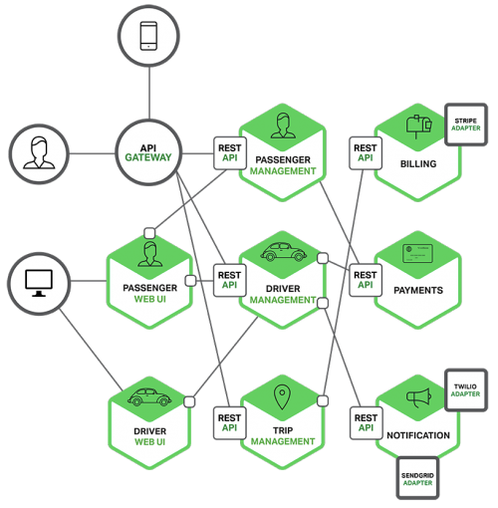
微服务介绍
每个服务只限于特定业务，如订单管理、用户管理等
每个微服务可独立运行，微服务间通过轻量通信机制进行通信
一系列独立运行的微服务共同构建起整个系统

Slide 5
微服务的特点
高效、快速响应
高内聚低耦合
服务持续演进，快速、低成本地被拆分和合并，以快速响应业务的变化
每个服务只专注一件事情，实现高内聚低耦合
Bug 少、快速上线
隔离性
每个微服务独立的部署，不再需要协调其它服务部署对本服务的影响
每个服务独立的运行，与其他服务互不干扰
业务需求
微服务优势
性价比高
伸缩性
快速响应市场变化，调整业务逻辑，适配客户需求，试错成本低
每个服务无状态，可以根据每个服务来部署满足需求的规模

Slide 6
企业规模化微服务的挑战

Slide 7
遇到的挑战
一、微服务实例数量越来越多，如何管理？
线上微服务的数量可能为成百上千，需要从哪些维度来管理服务，需要提供哪些对微服务服务的操作？微服务管理如何满足企业对应用生命周期管理的规范和流程？
二、如何监控服务实例的运行状况？
为了更好掌控业务/应用/微服务的状态，需要监控哪些指标？如何存储？如何聚合？如何分析？如何展示?
三、需要哪些通用基础组件？
微服务架构体系除了业务服务本身，还需要基础组件的支撑，目前有多开源组件可供选择，但各个开源组件或多或少在应用中会遇到一些挑战，如何选择开源组件以及如何解决遇到的挑战？

Slide 8
某企业案例

Slide 9
目标
01
规范应用开发与处理流程
通过建立微服务开发框架，开发指导规范和配套的基础组件，来规范应用服务开发，减少冗余工作，提高应用服务质量。
02
提高 IT 开发与运维效率
复用化组件与应用下载，快速降低新技术使用成本。配置一键热发布，秒级应用到客户端。网关入口处提供全局态势的监控，应用监控自动收集健康信息，分布式追踪提供端到端追踪能力，精确定位问题，全面异常告警，提高处理效率。
03
提高集约化管理能力
通过平台化统一管理操作，进行多角色一站式监控与治理，全局日志监控，可快速了解日志详情，配合可视化服务监控，追踪与告警，最大化提高集约化和自主掌控能力，固化定制化项目开发.

Slide 10
目标
微服务生命周期管理
企业微服务平台
开 发
脚手架
下载应用、下载下载业务组件
规范
技术规范文档
测 试
测试
Mock接口、mock 记录
规范
性能测试方案
上 线
配置中心
配置管理、热发布、灰度、回滚
服务管理
上线白名单、审计
API 网关
流量控制、路由转发、API 熔断…
监控
应用运行状况
运 行
服务管理
健康检查、性能监控、服务编排、降级…
分布式追踪
拓扑图、调用链追踪
缓存
缓存管理
下 线
服务管理
下线、黑名单

Slide 11
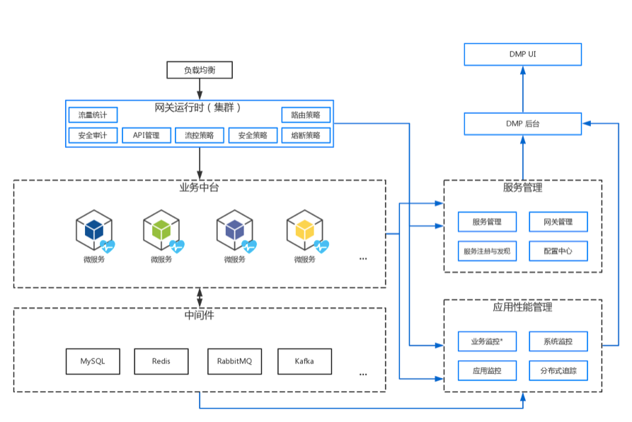
总体架构

Slide 12
平台功能
API 网关
流量统计
高频定位
耗时排序
超时保护
日志管理
缓存管理
服务端限流
安全校验
路由策略
跨域管理
服务生命周期管理
元数据管理
服务分组
灰度发布
回滚
AB测试
监控
告警与容错
工具
健康检查
Metrics 监控
服务拓扑
服务熔断
工程模版
性能监控
链路梳理
错误定位
应用告警
文档管理

Slide 13
逻辑视图
管理组件
业务组件
基础组件
管理
API网关
路由配置
数据库
微服务治理平台
服务注册
注册中心
用户视角
脚手架
业务微服务A
业务微服务B
配置文件
配置中心
运维视角
业务微服务C
监控
监控中心
日志查询
日志收集
日志中心
查看日志

Slide 14
服务管理

Slide 15
服务管理
元数据管理
包含服务名称，版本，服务ID，开发者相关信息（姓名，邮箱，手机号码），文档地址，环境变量等信息，这些信息用于帮助线上运维人员出现问题的时候，能够快速获取相关信息以及联系相关人员。
服务分组
线上微服务的数量可能为成百上千，为了更好对微服务进行管理，需要允许运维人员对服务进行分组，方便用户查询和管理。对于同一个服务，需要允许用户进行多次分组。
服务上下线
当一个服务上线的时候，需要通过验证并经过审批才能最终接入到生产系统。一旦遇到问题或者管理需要，针对某个服务，允许用户选择下线。下线之后，服务不会立刻停止，而是不再接收响应请求。用户可以选择服务再次上线或者停止服务。
服务路由
服务消费者通过服务名称，在众多服务中找到要调用的服务的地址列表，称为服务的路由。在请求到来时，为了将请求均衡地分配到后端服务器，负载均衡程序将从服务对应的地址列表中，通过相应的负载均衡算法和规则，选取一台服务器进行访问，这个过程成为服务的负载均衡。
服务限流与配额
限流一般是通过对并发访问/请求进行限速或者一个时间窗口内的的请求进行限速，从而来保护服务节点或者集群后面的数据节点。 服务配额规定了某个接口在某个时间段内（例如一天或者一个月）能够访问的次数。一般情况下同时会包含每秒访问次数的限制。
服务访问安全策略
当外部访问服务接口时，需要被认证和授权，确保接口安全。常见接口认证方案包含密码策略，密钥策略以及支持常见的认证协议。

Slide 16

服务管理
服务A
服务元数据
服务分组
服务上下线状态
服务路由规则
服务限流/配额
服务访问安全策略
服务B
服务管理平台
注册中心
服务C
服务N
数据库

Slide 17
APM监控

Slide 18
APM监控
业务监控
系统监控
应用监控

Slide 19
APM监控
业务监控
用户数
交易量
01
系统监控
主机CPU
主机内存
系统负载
应用监控
吞吐量
响应时间
链路追踪
垃圾回收
应用CPU
应用内存
03
02

Slide 20
APM监控
UI展示
外部请求
路由网关:
http请求
http请求
对请求进行拦截并存储
查询数据服务
接口性能指标数据
Gateway
查询数据
路由转发
指标数据存储
应用服务:
链路跟踪数据
对链路追踪数据进行采集并存储
链路追踪数据采集器
业务系统A
业务系统B
业务系统C
链路跟踪数据
服务调用
采集接口:
其他服务D
对系统指标，应用指标
业务指标进行采集并存储
指标数据采集器
业务指标&应用指标&系统指标

Slide 21
基础组件－API网关

Slide 22
企业级api网关
数据统计
活跃API
耗时API
历史数据
错误状态分布
错误列表
审计日志
API 管理
安全策略
密钥
密码
第三方
控制策略
限流
配额
路由策略
权重
IP
服务发现
HEADER
计费策略

Slide 23
核心特性
采用非阻塞 IO 网络框架支撑，reactor 模式，采用更少的资源完成请求
非阻塞 IO
事件驱动与非阻塞 IO 结合，满血使用 CPU 性能
Reactive 编程
SC 组件
无缝集成
与 Spring Cloud 服务发现，配置中心无缝集成
运行端
分离
外部组件故障不会影响业务流程
熔断机制
将系统的管理端和运行端分离，运行端更专注无干扰

Slide 24
网关架构
配置信息
MySQL
网关管理端
网关管理端
网关管理端
管理端集群
服务发现
访问日志
Elastic Search
网关管理端
网关管理端
网关运行端
缓存数据
运行端集群
Redis

Slide 25
基础组件－配置中心

Slide 26
配置中心核心特性
统一管理
提供了一个统一界面集中式管理不同命名空间（namespace）的配置。
通过命名空间（namespace）可以很方便的支持多个不同应用共享同一份配置。
热发布
用户在配置中心修改完配置并发布后，客户端能实时（1秒）接收到最新的配置，并通知到应用程序
外部组件故障不会影响业务流程
发布版本管理
所有的配置发布都有版本概念，从而可以方便的支持配置的回滚。
灰度发布
支持配置的灰度发布，比如点了发布后，只对部分应用实例生效，等观察一段时间没问题后再推给所有应用实例。
外部组件故障不会影响业务流程
Notes:
https://raw.githubusercontent.com/reactor/reactor-core/v3.0.7.RELEASE/src/docs/marble/flux.png
参考本图

Slide 27

更新流程
应用程序
1、修改/发布配置
应用、客户端
应用、客户端
2、配置更新通知
客户端
本地文件缓存
配置中心
内存缓存
3、获取最新配置

Slide 28
架构解析
Client
Portal
Load Balancer
Meta
Service
Meta
Service
Meta
Service
Remote Call
Eureka
Eureka
Eureka
Remote Call
Admin
Service
Admin
Service
Admin
Service
Admin
Service
Config
Service
Admin
Service
Config
DB
Portal
DB

Slide 29
基础组件－分布式追踪

Slide 30
分布式追踪核心特性
适用于分布式系统的跟踪、监视、诊断，尤其是基于微服务架构、云原生和容器的系统：
1、非侵入式的多语言探针
2、兼容 OpenTracing 规范
3、轻量级且强大的后端聚合分析功能
4、更加现代、酷炫的操作UI
5、告警缓慢或不稳定的应用程序、实例和服务
6、支持手动采集数据、与日志系统集成、自定义插件
7、孵化特性：支持分析其他监控系统的数据格式，比如 Zipkin JSON, Thrift，Protobuf v1 和 v2
Notes:
https://raw.githubusercontent.com/reactor/reactor-core/v3.0.7.RELEASE/src/docs/marble/flux.png
参考本图

Slide 31
分布式追踪架构
PHP,NodeJs,C#,etc.
or
App Docker Image
Java Application
or
App Docker Image
Java Application
or
App Docker Image
DB
Instrument SDK
Java Agent
Java Agent
PHP,NodeJs,C#,etc.
or
App Docker Image
Java Application
or
App Docker Image
Instrument SDK
Queue
Java Agent
Traced Application Cluster
UI
Trace Data Protocol
HTTP
GRPC
GraphQL+HTTP
Analysis and Aggregation
Collector Cluster
Elasticsearch
Supported Storages
Notes:
https://raw.githubusercontent.com/reactor/reactor-core/v3.0.7.RELEASE/src/docs/marble/flux.png
参考本图

Slide 32
基础组件－应用监控

Slide 33
应用监控
控制台
查询
管理
monitor
alert manager 1
通知
email
sms
webchat
prometheus
{node:1}
prometheus
{node:2}
alert manager 2
applications
by spring-boot
others…
middlewares
redis
rabbitmq
…
databases
mysql
oracle
mssql
…
web server
nginx
apache
…
group1

Slide 34
基础组件－日志中心

Slide 35
日志中心规划
规划日志类型
应用弱侵入性
扩容便捷
读写性能高
应用日志
业务日志
审计日志
调试日志

Slide 36
日志处理
业务系统A
应用日志
业务日志
审计日志
调试日志
日志存储数据节点N
日志查询
日志存储数据节点2
上报
日志收集器
业务系统B
处理
应用日志
业务系统C
业务日志
日志存储节点1
审计日志
调试日志

Slide 37
Thanks
info@daocloud.io
www.daocloud.io

